Slide 1
CHÀO MỪNG CÁC EM ĐẾN VỚI BÀI HỌC NGÀY HÔM NAY!

Slide 2
KHỞI ĐỘNG

Slide 3
Câu 1: Số hiệu nguyên tử cho biết thông tin nào sau đây?
A
A
Số proton
B
Số neutron.
B
Số khối
D
Nguyên tử khối

Slide 4
Câu 2: Kí hiệu nào sau đâu gồm các đồng vị của cùng một nguyên tố hóa học?
A
${}_{6}^{14}X,$ ${}_{7}^{14}Y,$ ${}_{8}^{14}Z$
B
${}_{9}^{19}X,$ ${}_{10}^{19}Y,$ ${}_{10}^{29}Z$
C
${}_{14}^{28}X,$ ${}_{14}^{29}Y,$ ${}_{14}^{30}Z$
${}_{18}^{40}X,$ ${}_{19}^{49}Y,$ ${}_{20}^{40}Z$
C
D

Slide 5
Câu 3: Kí hiệu nguyên tử nào sau đây viết đúng?
A
A
${}_{7}^{15}N$
B
¹⁶O
C
₁₆S
D
${Mg}_{12}^{24}$

Slide 6
Câu 4: Thông tin nào sau đây không đúng về ${}_{82}^{206}{Pb}$ ?
A
Số đơn vị điện tích hạt nhân là 82.
B
B
Số proton và neutron là 82.
C
Số neutron là 124
D
Số khối là 206

Slide 7
Câu 5: Nitrogen có hai đồng vị bền. Oxygen có hai đồng vị bền. Số hợp chất NO₂ tạo thành từ các đồng vị trên là:
A
3
C
5
B
9
D
D
12

Slide 8
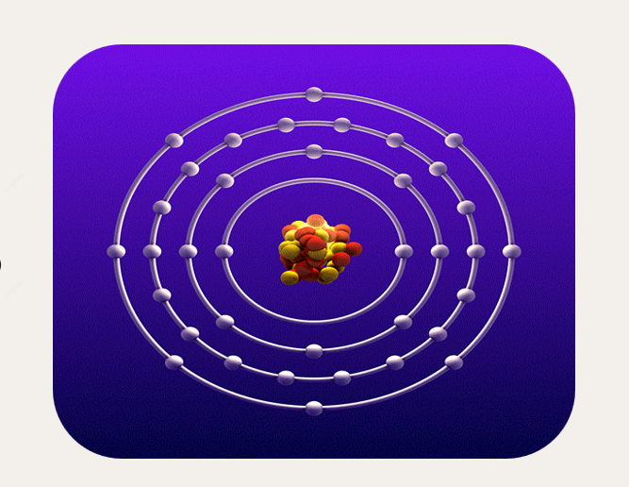
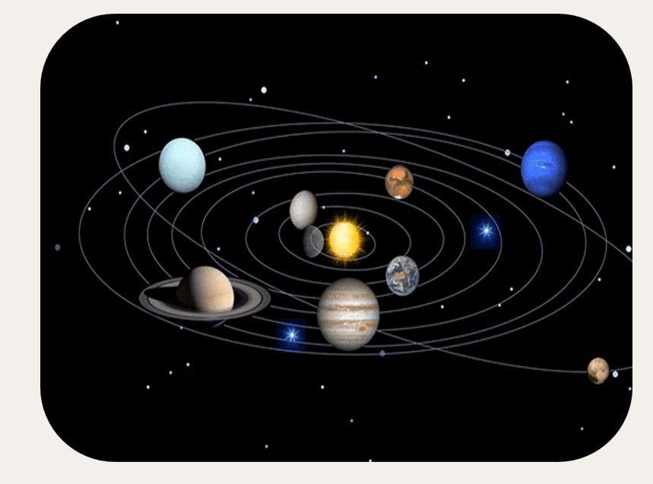
Em có thấy sự tương đồng giữa chuyển động của electron xung quanh hạt nhân với các hành tinh trong hệ mặt trời?

Slide 9
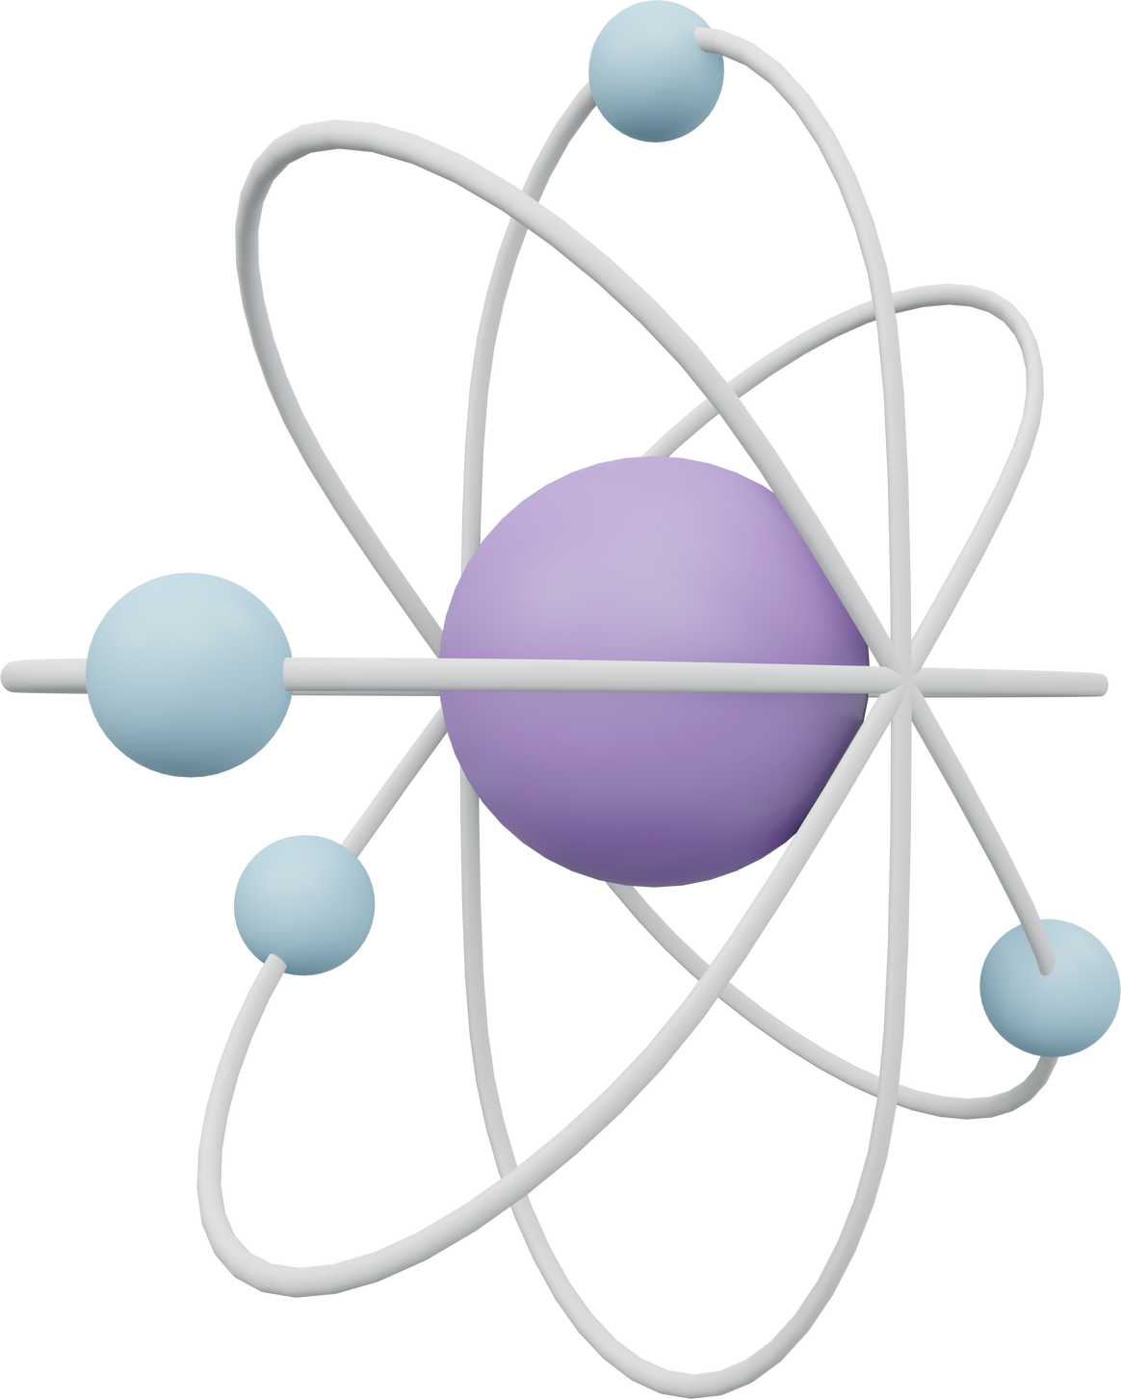
BÀI 3
CẤU TRÚC LỚP VỎ ELECTRON NGUYÊN TỬ

Slide 10
NỘI DUNG BÀI HỌC
I
Chuyển động của electron
trong nguyên tử
II
Lớp và phân lớp electron
III
Cấu hình electron trong
nguyên tử

Slide 11
I.Chuyển động của electron trong nguyên tử.

Slide 12
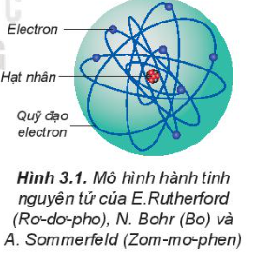
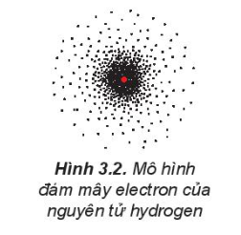
Quan sát hình ảnh, hãy mô tả và so sánh chuyển động của electron trong hai mô hình.

Slide 13
Theo Rutherford - Bohr, hạt nhân nằm ở giữa, electron chuyển động quanh hạt nhân trên quỹ đạo đường đi xác định có hình tròn hoặc hình bầu dục.

Slide 14
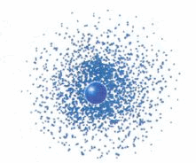
Theo mô hình hiện đại: electron chuyển động hỗn loạn không có quỹ đạo xác định quanh hạt nhân.

Slide 15
So sánh | Mô hình nguyên tử Rutherford - Bohr | Mô hình nguyên tử hiện đại
Giống | Electron chuyển động quanh hạt nhân
Khác | Quỹ đạo của electron là xác định | Quỹ đạo của electron là không xác định, chỉ có vùng xác xuất cao tìm thấy electron gọi là orbital nguyên tử.

Slide 16
1. Hình dạng orbital nguyên tử
Theo mô hình hiện đại, orbital s có hình cầu,
orbital p có hình số 8 nổi.
AO s và AO p có hình dạng như thế nào?

Slide 17
Câu hỏi 2 sgk: Orbital S có dạng:
A
hình tròn
B
B
hình số 8 nổi
C
hình cầu
D
hình bầu dục

Slide 18
Câu hỏi 3 sgk: Quan sát Hình 3.3 và nêu sự định hướng của AO p trong không gian
AO p gồm 3 orbital, có dạng hình số 8 nổi:
- AO px định hướng theo trục x.
- AO py định hướng theo trục y.
- AO pz định hướng theo trục z.
Đáp án

Slide 19
2. Ô orbital
Mỗi AO được biểu diễn bằng một ô vuông ⬜ chứa tối đa 2 mũi tên chiều quay được nhau đại diện cho 2 electron.
↑↓
Nếu orbital có 1 electron, ta biểu diễn bằng mũi tên đi lên.
↑

Slide 20
Em hãy thưc hành viết một số kiểu hình dạng orbital với:
a, 1 electron
b, 2 electron
c, 3 electron

Slide 21
Orbital chứa 1 electron
Orbital chứa 2 electron
Orbital chứa 3 electron
↑
↑↓
↑ | ↑ | ↑
hoặc
↑ | ↑
Khi nào ta điền đầy đủ cả 2 electron vào ô orbital? Khi nào ta viết mỗi ô 1 electron đối với những nguyên tử có nhiều hơn 2 electron ?
Các electron được điền từ trái qua phải và có xu hướng điền vào các ô orbital sao cho nhiều electron độc thân nhất.

Slide 22
Mô tả sắp xếp 2 electron vào các ô orbital p nào dưới đây là đúng?
↑ | ↑
↑ |  | ↑
↑↓
A.
B.
C.
↑ | ↓
↑ |  | ↓
G.
 | ↑↓
D.
E.

Slide 23
II. Lớp và phân lớp electron

Slide 24
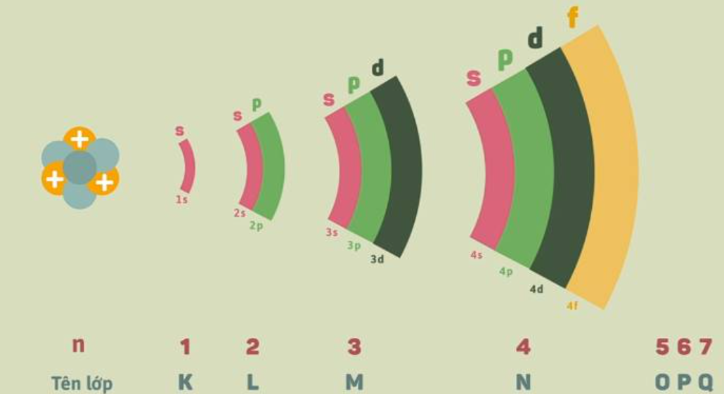
Trong nguyên tử, các electron sắp xếp thành từng lớp và phân lớp theo các mức năng lượng từ thấp đến cao.

Slide 25
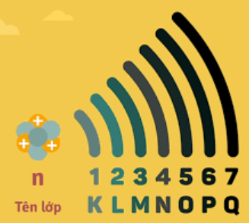
1. Lớp electron
Hãy gọi tên của các lớp electron và so sánh năng lượng của các electron trong cùng 1 lớp.
Lớp electron: n = 1,2,3,4,… tương ứng K,L,M,N,…
Các electron thuộc cùng một lớp có mức năng lượng gần bằng nhau.

Slide 26
2. Phân lớp electron
Phân lớp electron kí hiệu: s, p, d, f,…
Số phân lớp bằng số thứ tự của lớp (n ≤ 4)
Lớp electron được chia ra thành các phân lớp. Các phân lớp đó có tên là gì ? Mỗi lớp có bao nhiêu phân lớp ?

Slide 27
Lớp thứ nhất có một phân lớp, được kí hiệu là 1s.
Lớp thứ hai có 2 phân lớp kí hiệu là 2s và 2p.
Lớp thứ ba có 3 phân lớp kí hiệu là 3s, 3p, 3d.
Lớp thứ 4 có 4 phân lớp kí hiệu là 4s, 4p, 4d, 4f.

Slide 28
Năng lượng của electron trong cùng một lớp gần bằng nhau nhưng cùng một phân lớp là cùng mức năng lượng.
→ Các phân lớp có năng lượng khác nhau

Slide 29
3. Số lượng orbital trong một phân lớp, trong một lớp
Trong một phân lớp, các orbital có cùng mức năng lượng.
Các phân lớp có thể có một nhiều orbital (AO), ta viết các ô orbital liền kề nhau.
VD: 3 AO hay 5 AO

Slide 30
Cho biết: phân lớp s, p, d, f có số AO tối đa lần lượt là: 1, 3, 5, 7. Em hãy biểu diễn orbital tương ứng với mỗi phân lớp, suy ra số orbital, số electron tối đa ứng với mỗi phân lớp.

Slide 31
Phân lớp s
có 1 AO s
Phân lớp p có 3AO
p_{x}, p_{y},p_{z}
Phân lớp d có 5 AO
Phân lớp f có 7AO
Các phân lớp s, p, d, f có số electron tối đa lần lượt là 2, 6, 10, 14.

Slide 32
Câu hỏi 5 sgk: Lớp electron só số electron tối đa gọi là lớp electron bão hòa. Tổng số electron tối đa có trong mỗi lớp L là M lần lượt là:
A
2 và 8
B
8 và 10
C
C
8 và 18
D
18 và 32

Slide 33
Từ câu hỏi 5 sgk, em hãy nêu công thức tính nhanh số AO trong lớp thứ n và số electron tối đa trong lớp thứ n.
Lớp electron thứ n có n² AO (n ≤ 4)
Lớp electron thứ n có 2n² electron tối đa (n ≤ 4)

Slide 34
III. Cấu hình electron của nguyên tử

Slide 35
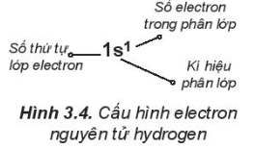
Cấu hình electron biểu diễn sự phân bố electron trên các phân lớp thuộc các lớp khác nhau.
Cấu hình electron nguyên tử cho biết số lớp electron, thứ tự phân lớp electron và số electron trong mỗi lớp và số electron trong mỗi lớp và mỗi phân lớp.

Slide 36
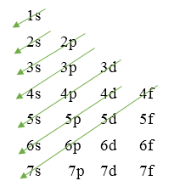
Nguyên lý vững bền: Các electron trong nguyên tử ở trạng thái cơ bản lần lượt chiếm các orbital có mức năng lượng từ thấp đến cao: 1s 2s 2p 3s 3p 4s ...

Slide 37
Quy tắc Hund: Trong cùng một phân lớp, các electron sẽ phân bố trên các orbital sao cho số electron độc thân là tối đa và các electron có chiều quay tự giống nhau.
↑↓ |  | ↑↓ |  | ↑ | ↑ | ↑

Slide 38
1. Viết cấu hình electron của nguyên tử
THẢO LUẬN NHÓM
Mô hình electron đề xuất của GV :
2s³, 3p⁷ và 1s²3s³2s²
Câu hỏi:
+ Tự đề xuất một mô hình về cấu trúc của cấu hình electron.
+ Dự đoán, nhận xét mô hình đề xuất của GV có đúng hay không.

Slide 39
Các bước viết cấu hình electron nguyên tử
Bước 1: Xác định số electron trong nguyên tử.
Bước 2: Viết thứ tự các lớp và phân lớp electron theo chiều tăng của năng lượng: 1s 2s 3s 3p 4s ...
Bước 3: Điền các electron vào các phân lớp theo nguyên lí bền vững cho đến electron cuối cùng.
Các em tự nhận xét mô hình về cấu trúc electron đã đề xuất ở trên và sửa lại cho đúng.

Slide 40
2. Biểu diễn cấu hình electron theo ô orbital
Hãy biểu diễn cấu hình electron 2s², 3p⁶ hay 1s²2s²2p⁶ thành cấu hình ô orbital theo gợi ý:
2s²: điền 2 electron vào ô orbital s.
1s²2s²2p⁶: điền 2 electron vào mỗi ô orbital s và 6 electron vào orbital p.
3p⁶: điền 6 electron vào orbital p.

Slide 41
↑↓
+ 2s²:
2s²
↑↓ |  | ↑↓ |  | ↑↓ | ↑↓ | ↑↓
+ 1s²2s²2p⁶:
1s² 2s² 2p⁶
↑↓ | ↑↓ | ↑↓
+ 3p⁶:
3p⁶

Slide 42
Câu hỏi 6 sgk: Cấu hình electron của nguyên tử có Z= 16 là
A
1s²2s²2p⁶3s²3p³
B
1s²2s²2p⁶3s²3p³
C
C
1s²2s²2p⁶3s²3p⁴
D
1s²2s²2p⁵3s²3p⁵

Slide 43
Câu hỏi 7 sgk: Biểu diễn cấu hình electron của các nguyên tử Z=8 và Z=11 theo ô orbital.
Z= 8: 1s²2s²2p⁴
↑↓ |  | ↑↓ |  | ↑↓ | ↑ | ↑
Z= 11: 1s²2s²2p⁶3s¹
↑↓ |  | ↑↓ |  | ↑↓ | ↑↓ | ↑↓ |  | ↑

Slide 44
4. Đặc điểm electron lớp ngoài cùng
Trong bóng đèn dây tóc, người ta có bơm các loại khí hiếm vào để bảo vệ sợi dây tóc tránh bị oxi hóa. Nguyên nhân dẫn đến sự trơ về mặt hóa học của các loại khí hiếm là gì?
Các khí hiếm thường có 8 electron ở lớp vỏ ngoài cùng (trừ He) nên rất bền vững.

Slide 45
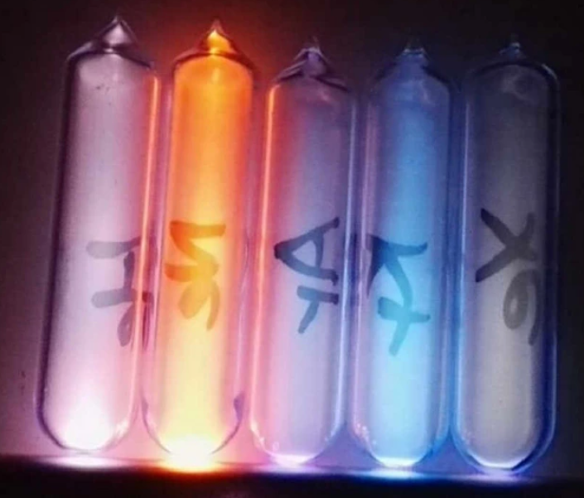
Cấu hình electron lớp ngoài cùng sẽ quyết định tính chất học cơ bản của các nguyên tố.
Các nguyên tử nguyên tố thường có xu hướng nhận thêm hoặc bớt đi 1, 2 hoặc 3 electron để có được cấu hình bền vững như khí hiếm.

Slide 46
Các nguyên tố dễ cho đi 1, 2, 3 electron để trở thành cấu hình bền là kim loại.
Các nguyên tố dễ nhận lại 1, 2, 3 electron để trở thành cấu hình bền là phi kim.
Hãy nhận khả năng nhường nhận electron của các nguyên tố có 1, 2, 3, 4, 5, 6, 7 electron ở lớp vỏ ngoài cùng để trở thành cấu hình khí hiếm và cho biết đâu là nguyên tố kim loại, đâu là nguyên tố phi kim.

Slide 47
Các nguyên tố có 8 electron ở lớp ngoài cùng là khí hiếm (trừ He).
Các nguyên tố có 1, 2, 3 electron ở lớp ngoài cùng là kim loại (trừ H, He, B).
Các nguyên tố có 5, 6, 7 electron ở lớp ngoài thường là phi kim.
Các nguyên tố có 4 electron ở lớp ngoài cùng có thể là kim loại hoặc phi kim.

Slide 48
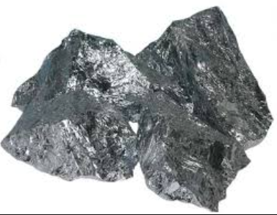
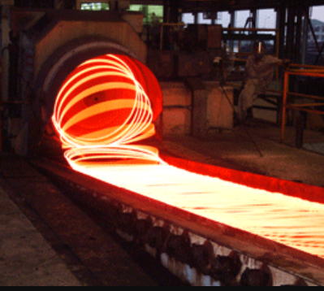
Câu hỏi 8 sgk: Silicon được sử dụng nhiều trong ngành công nghiệp: gốm, men sứ, thủy tinh, luyện thép, vật liệu bán dẫn... Hãy biểu diễn cấu hình electron, chỉ rõ việc áp dụng nguyên lý vững bền, nguyên lý pauli và quy tắc Hund.

Slide 49
Đáp án
Cấu hình electron của silicon: 1s²2s²2p⁶3s²3p²
↑↓ |  | ↑↓ |  | ↑↓ | ↑↓ | ↑↓ |  | ↑↓ |  | ↑ | ↑
1s²2s²2p⁶3s² được biểu diễn theo nguyên lí Pauli
3p² tuân theo quy tắc Hund

Slide 50
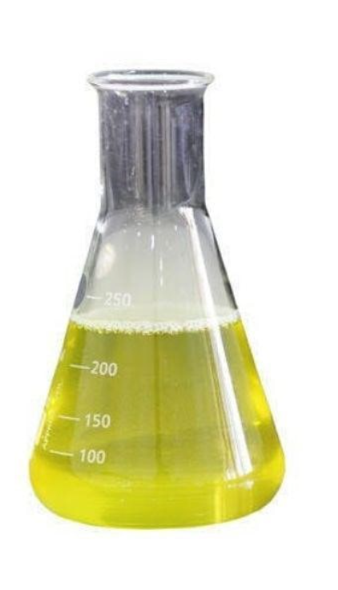
Câu hỏi 9: Chlorine (Z=17) thường được sử dụng để khử nước máy trong sinh hoạt. Viết cấu hình electron của nguyên tử chlorine và cho biết tại sao chlorine là phi kim.
Nước clo

Slide 51
Đáp án
Cấu hình electron của chlorine: 1s²2s²2p⁶3s²3p⁵
Chlorine là phi kim vì có 7 electron lớp ngoài cùng dễ dàng nhận thêm 1 electron để tạo cấu hình khí hiếm.

Slide 52
LUYỆN TẬP

Slide 53
Em có thể
Viết được cấu hình electron nguyên tử của một số nguyên tố hóa học quen thuộc trong thực tế như: nitrogen, oxygen, aluminium,... và dự đoán được tính chất hóa học cơ bản của chúng.

Slide 54
Em có thể
Nitrogen (Z=7): 1s²2s²2p³ → có 5 electron lớp ngoài cùng nên nitrogen là nguyên tố phi kim.
Oxygen (Z=8): 1s²2s²2p⁴ → có 6 electron lớp ngoài cùng nên oxygen là nguyên tố phi kim.
Aluminium (Z=13): 1s²2s²2p⁶3s²3p¹ → có 3 electron lớp ngoài cùng nên aluminium là nguyên tố phi kim.

Slide 55
Bài tập luyện tập

Slide 56
Câu 1: Sự phân bố electron vào các lớp và phân lớp căn
cứ vào
A
nguyên lí vững bền và nguyên lí Pauli
B
B
nguyên lí vững bền và quy tắc Hund
C
nguyên kí Pauli và quy tắc Hund
D
nguyên lí vững bền và quy tắc Pauli

Slide 57
Câu 2: Điền số thích hợp vào chỗ chấm
a,
Phân lớp 3d có số electron tối đa là ...
10
b,
Lớp L có số phân lớp electron bằng ...
2
c,
Lớp M có số orbital tối đa và số electron tối đa là ... và ...
9 18

Slide 58
Câu 3: Viết cấu hình electron theo ô orbital của nguyên tử các nguyên tố có Z= 9, Z=14 và Z=21. Chúng là nguyên tố kim loại, phi kim hay khí hiếm?
Đáp án
↑↓ |  | ↑↓ |  | ↑↓ | ↑↓ | ↑
* Z= 9 (1s² 2s² 2p⁵)
→ Nguyên tử có 7 electron hóa trị nên là phi kim

Slide 59
* Z= 14 (1s²2s²2p⁶3s²3p²)
↑↓ |  | ↑↓ |  | ↑↓ | ↑↓ | ↑↓ |  | ↑↓ |  | ↑ | ↑
→ Nguyên tử có 4 electron hóa trị nên có thể là kim loại cũng có thể là phi kim, trong trường hợp này là phi kim.
* Z= 21 ( 1s²2s²2p⁶3s²3p⁶4s²3d¹)
↑↓ |  | ↑↓ |  | ↑↓ | ↑↓ | ↑↓ |  | ↑↓ |  | ↑↓ | ↑↓ | ↑↓ |  | ↑↓ |  | ↑
→ Nguyên tử có 3 electron hóa trị nên là kim loại

Slide 60
VẬN DỤNG

Slide 61
Câu vận dụng: Nguyên tố X có Z =12 và nguyên tố Y có Z = 17. Viết cấu hình electron nguyên tử của nguyên tố X và Y. Khi nguyên tử của nguyên tố X nhường đi hai electron và nguyên tử của nguyên tố Y nhận thêm một electron thì lớp electron lớp ngoài cùng của chúng có đặc điểm gì ?

Slide 62
Đáp án:
Nguyên tử X có cấu hình electron: 1s²2s²2p⁶3s²
X nhường đi 2 electron: X → X²⁺ +2e
Cấu hình electron của ion X²⁺ là: 1s²2s²2p⁶
Nguyên tử Y có cấu hình e: 1s²2s²2p⁶3s²3p⁵
Y nhận thêm 1 electron: Y + e → Y⁻
Cấu hình electron của ion Y⁻ là 1s²2s²2p⁶3s²3p⁶
→ Cấu hình electron của ion X²⁺ và Y⁻ đều có cấu hình của khí hiếm gần nhất trong bảng tuần hoàn các nguyên tố hóa học.
→ Nguyên tử X dễ nhận cho đi 2electron, nguyên tử Y dễ dàng nhận thêm 1 electron để có cấu hình bền vững giống khí hiếm.

Slide 63
HƯỚNG DẪN VỀ NHÀ
Hoàn thành các bài tập trong SBT
Ghi nhớ kiến thức trong bài
Chuẩn bị bài 4:
Ôn tập chương 1

Slide 64
CẢM ƠN CÁC EM ĐÃ LẮNG NGHE BÀI GIẢNG!

